Slide 1
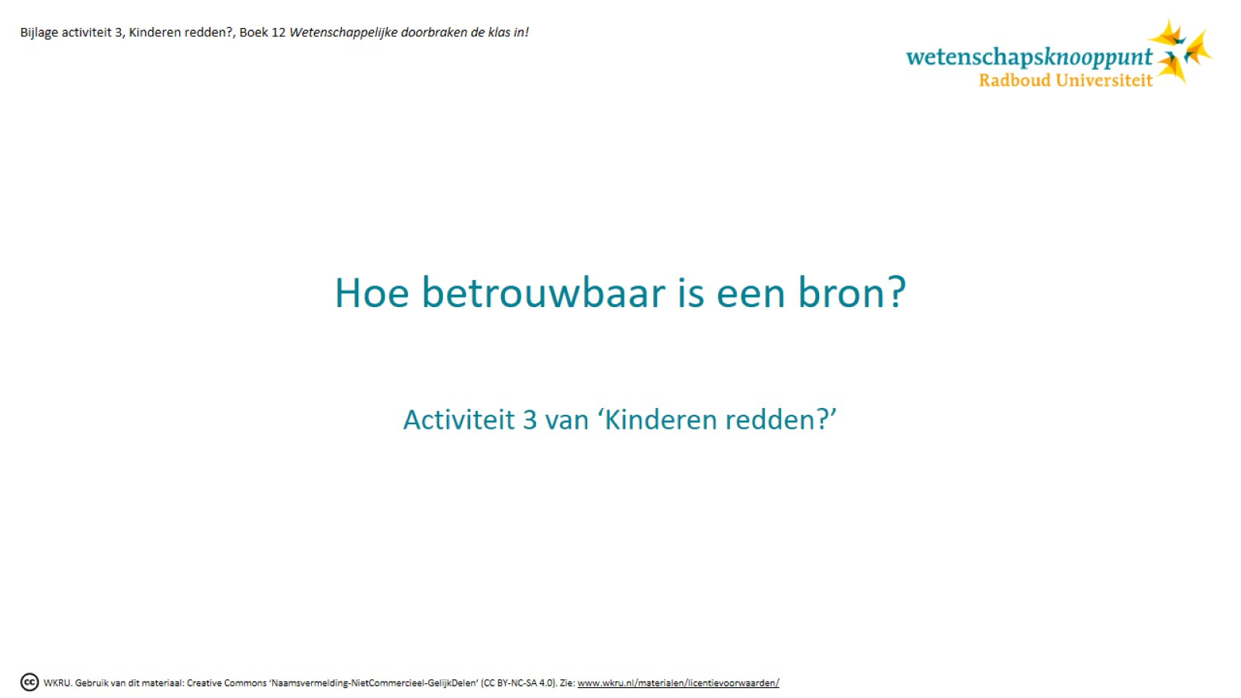

Slide 2
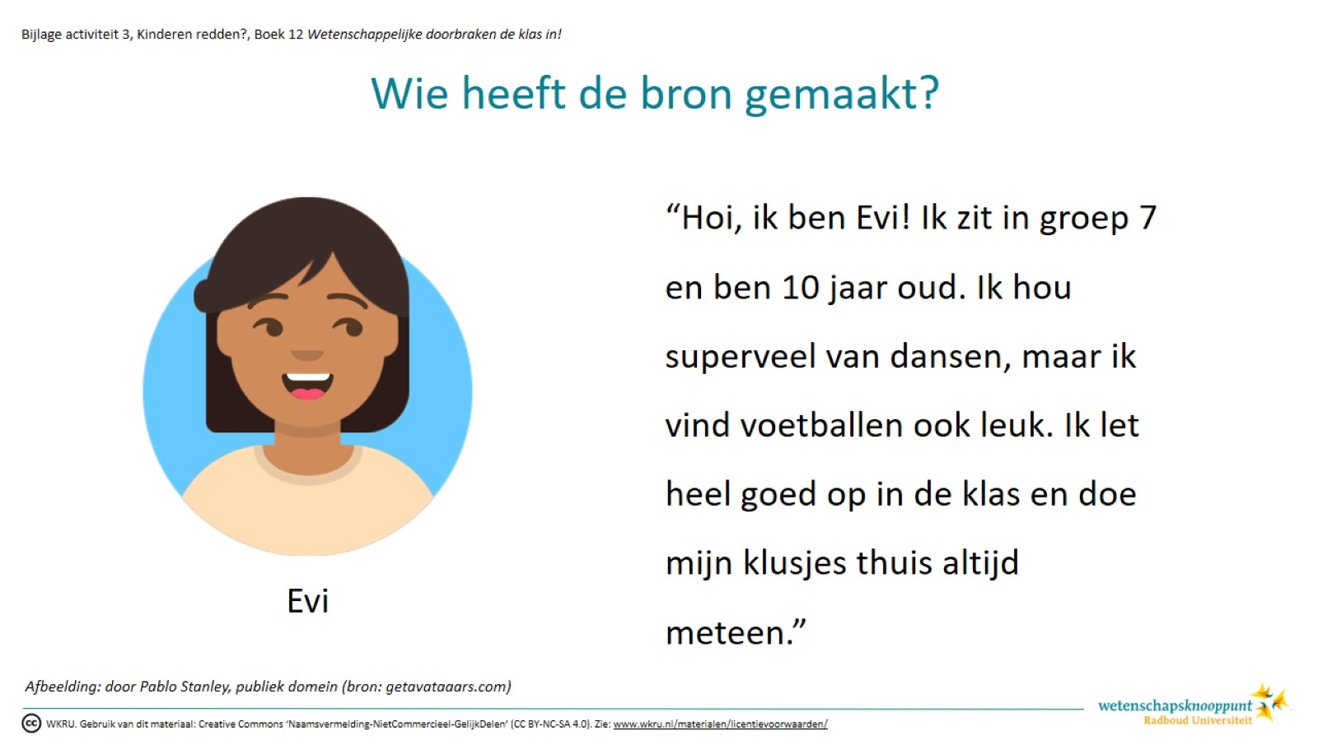

Slide 3
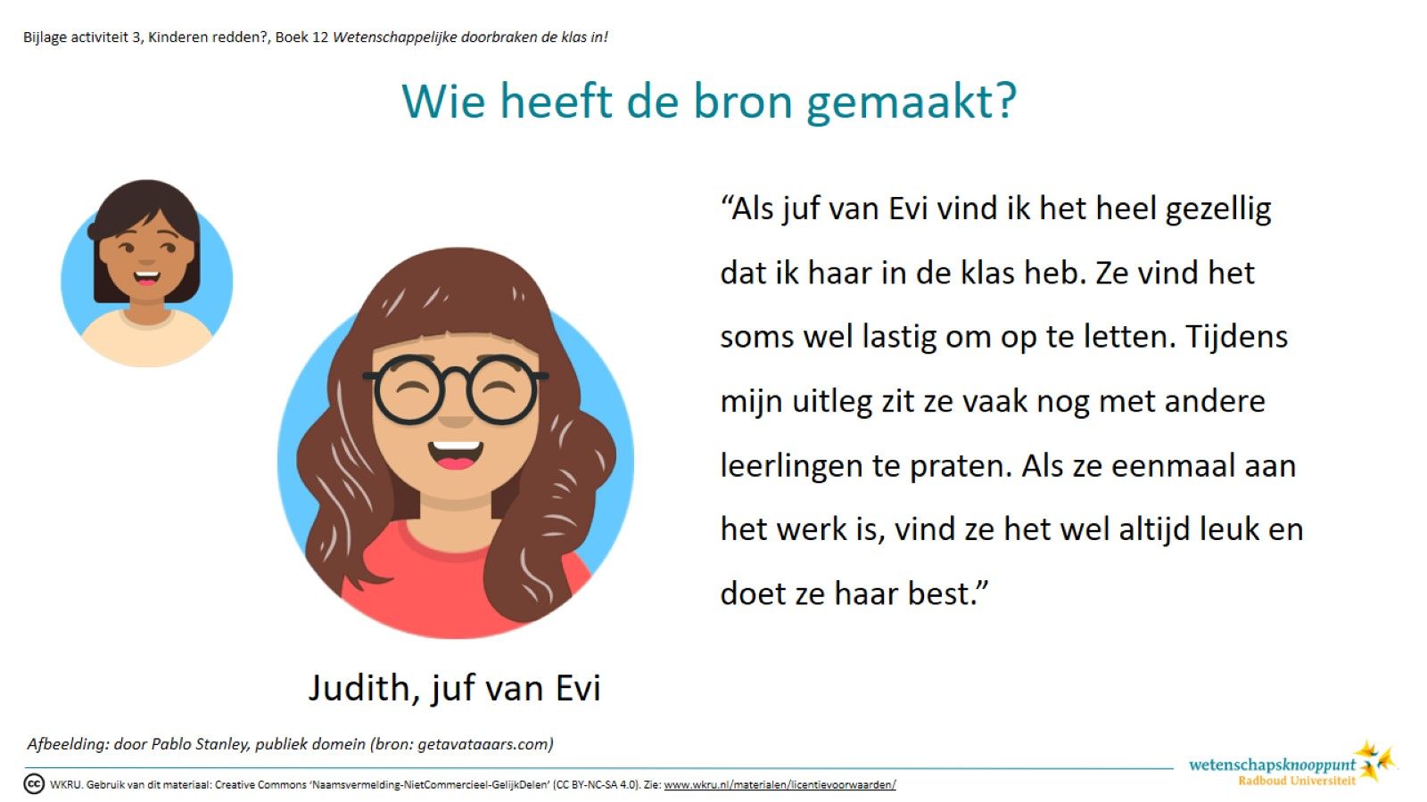

Slide 4
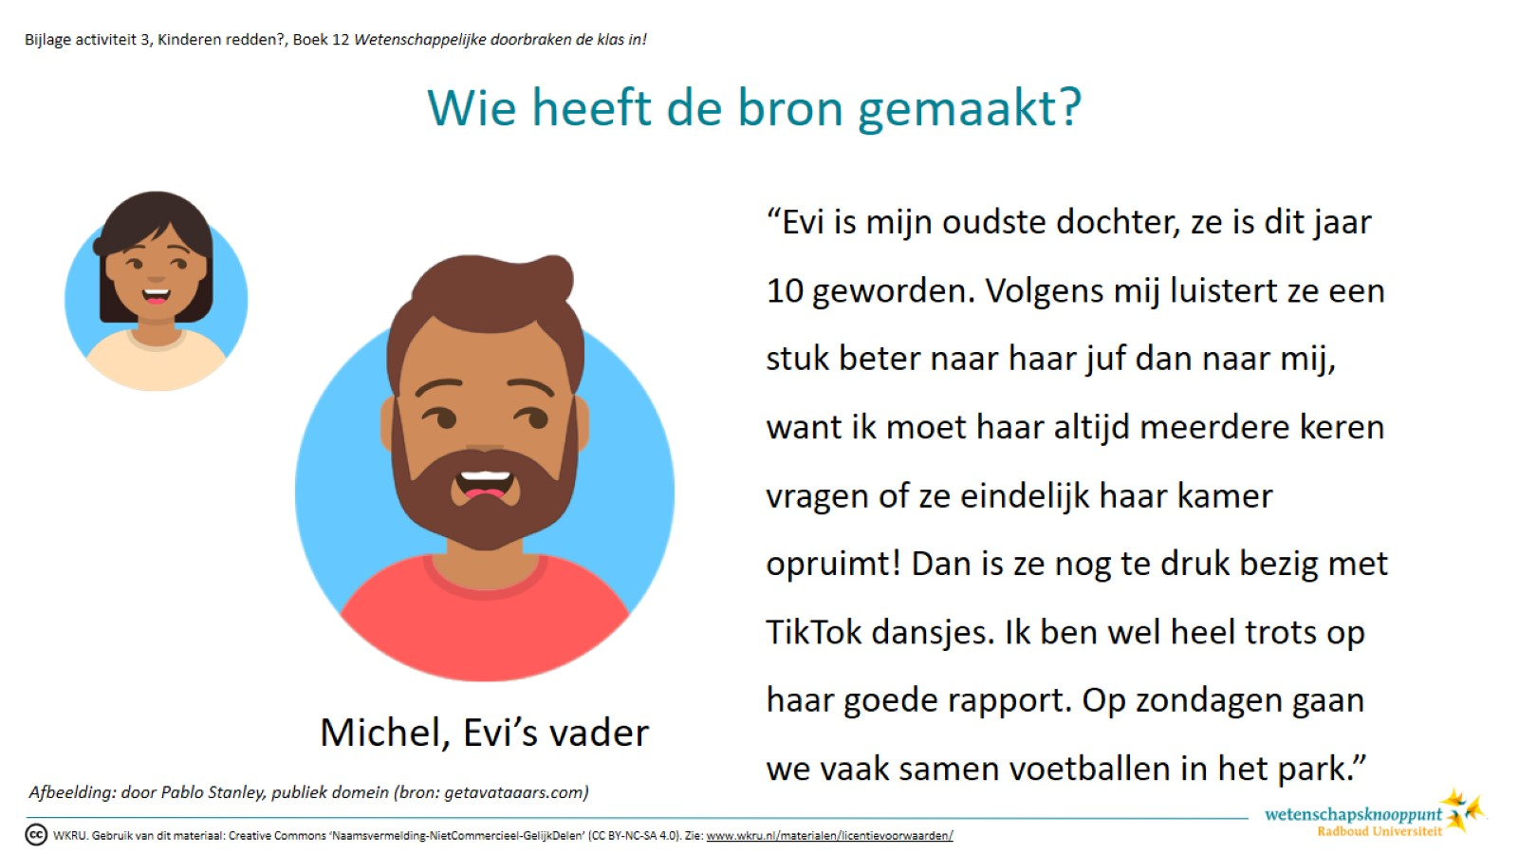

Slide 5
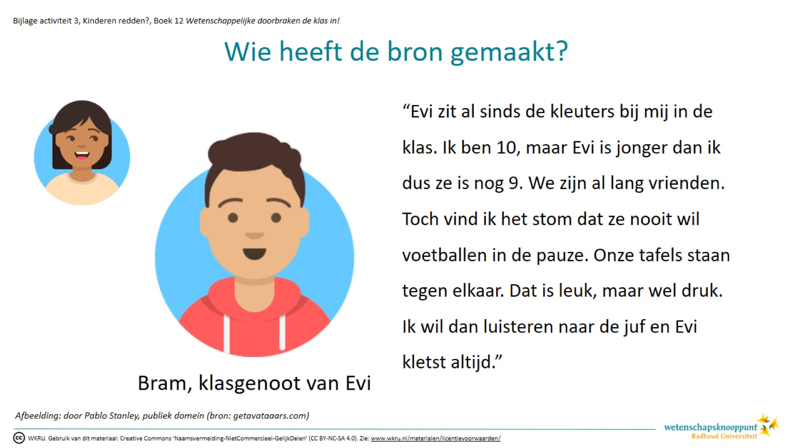

Slide 6
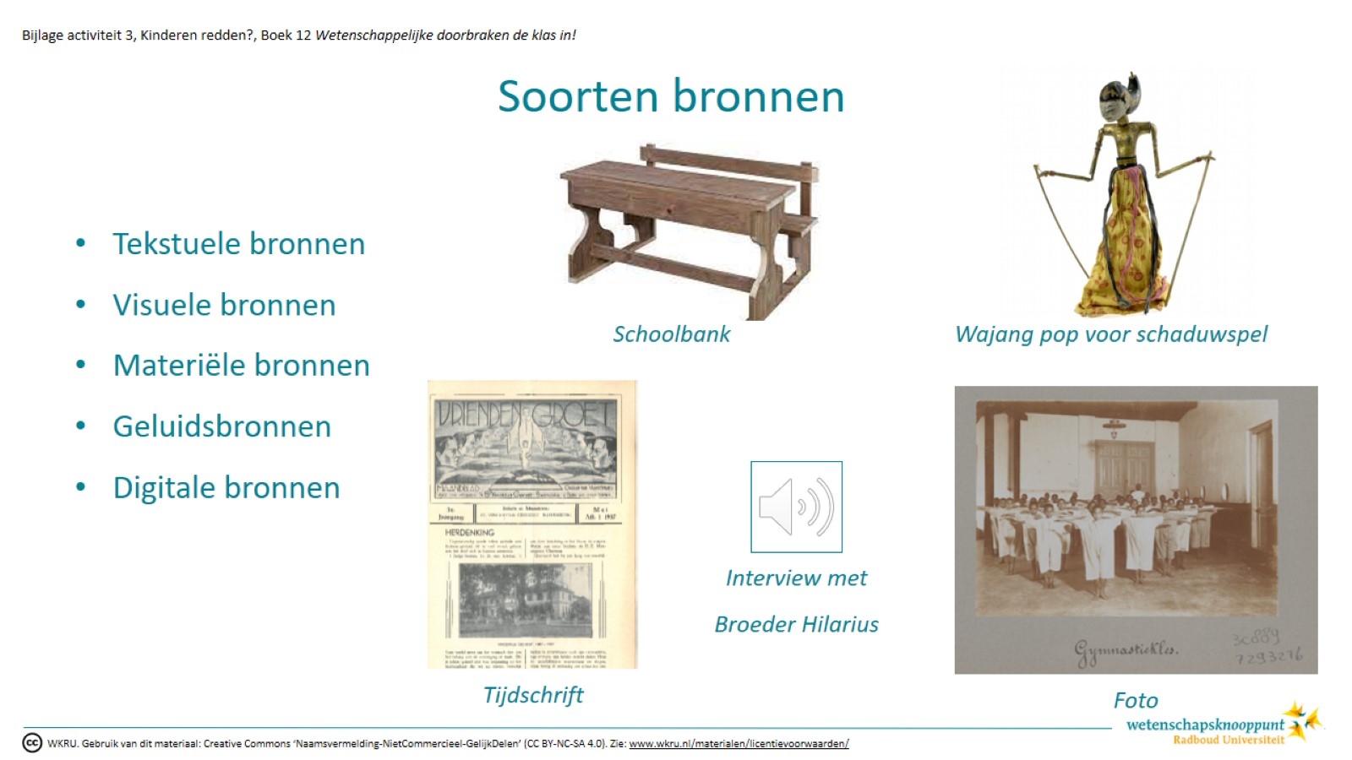
Notes:
Soorten bronnen en daarbinnen weer onderscheid (zie bronvermelding onderaan):
Tekstuele bronnen: handgeschreven of gedrukt, gepubliceerd of ongepubliceerd.
Op de dia staat als voorbeeld een tijdschrift voor oud-pupillen van het Vincentiusweeshuis.
Visuele bronnen: schilderijen, posters, foto’s, films, etc.
Op de dia staat een foto van vóór 1912 uit een fotoalbum over het Vincentiusweeshuis.
Materiële bronnen (kleding, eetgerei, meubels, vervoersmiddelen, muziekinstrumenten, etc.)
Op de dia staat als voorbeeld een schoolbankje en een wajang pop wat gebruikt werd voor het maken van een schaduwspel.
Geluidsbronnen: interviews, opnames van een demonstratie, radio-uitzendingen over een ramp of sportwedstrijden—misschien kan docent iets op internet zoeken
Op de dia staat een geluidsfragment uit een interview met Broeder Hilarius die werkte in het Vincentiusweeshuis.
Digitale bronnen. Denk aan allerlei websites, of online petities, en ook bronnencollecties die regionale archieven of het Nationaal Archief beschikbaar maken.
Zoals bijvoorbeeld deze website: https://deindischekwestie.nl/eenzijdig-interpreteren-van-gemaakte-afspraken-in-azie-ten-koste-van-opa-g-p-janssen-en-familie/
Bronvermelding
Afbeelding schoolbank: Afbeelding: door Gerard G. (bron: Pixabay.com)
Afbeelding Wajang pop: Afbeelding: door Tropenmuseum (bron: commons.wikimedia.org)
Afbeelding tijdschrift: Afbeelding: door onbekend (bron: Katholiek Documentatiecentrum)
Afbeelding gymnastiekles: Afbeelding: uit album 1912, Gymnastiekles (Katholiek Documentatie Centrum, inv. nr. Alfo 296). Collectie: Katholiek Documentatie Centrum.

Slide 7
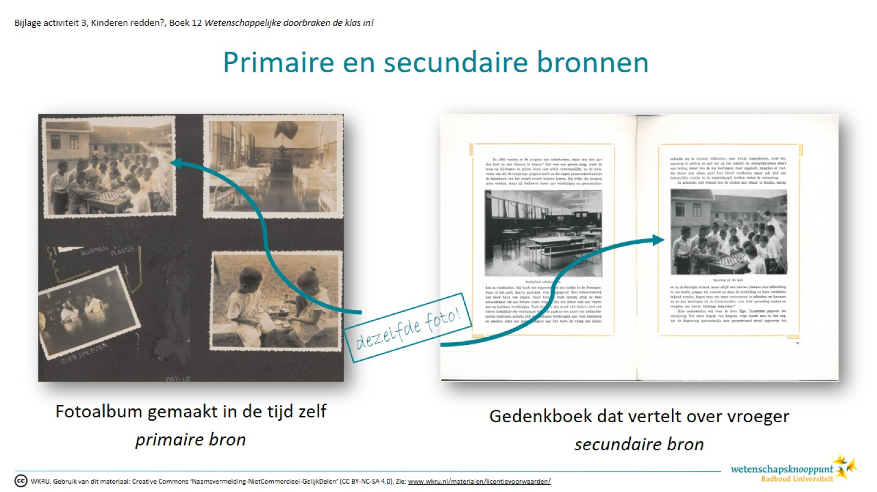
Notes:
Links: een blad uit een fotoalbum van de Broeders van Dongen, dat in het Katholiek Documentatie Centrum in Nijmegen wordt bewaard. Het fotoalbum, of deze foto daarin, noemen we een primaire bron. Dat is niet altijd een origineel – van deze foto zijn bijvoorbeeld meer afdrukken gemaakt.
Rechts: Uit het fotoalbum zijn foto’s gekopieerd voor het gedenkboek ter gelegenheid van het vijftigjarig bestaan van het Vincentius Weeshuis dat in 1936 werd gevierd. Het gedenkboek kun je beschouwen als een secundaire bron: een boek waarin gebruik gemaakt wordt van bronnen, waarmee een geschiedverhaal wordt verteld.
Bron links: Foto’s vakantiekolonie te Tjitjoeroeg (Cicurug), Katholiek Documentatie Centrum ALFO 319.
Collectie: Katholiek Documentatie Centrum.
Auteursrecht onbekend. Mocht u van mening zijn (auteurs)rechten te kunnen doen gelden op deze bron, dan verzoeken wij u om contact op te nemen met het Wetenschapsknooppunt Radboud Universiteit.
Bron rechts: Foto’s + onderschriften, in het Gedenkboek Vincentiusgesticht 1886-1936 (gemaakt in 1936, voor het 50-jarig bestaan).
Collectie: Katholiek Documentatie Centrum.

Slide 8
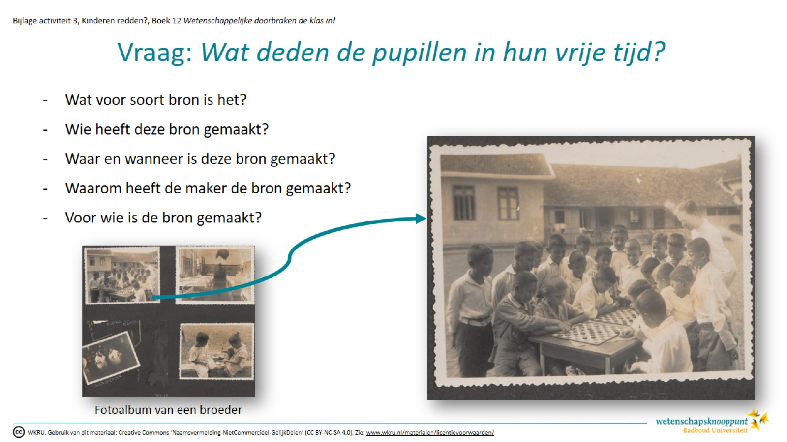
Notes:
Hoe haal je informatie uit een bron en hoe weeg je die informatie? Historici doen dat door vragen te stellen aan de bron. De antwoorden maken duidelijk:
om wat voor soort bron het gaat
wat voor soort informatie de bron bevat en door wie of wat die informatie is gekleurd.
Op de dia zie je een blad uit een fotoalbum met vier foto’s. Laten we ons op de foto linksboven concentreren, waarop je een groep kinderen ziet dammen.
Wat voor soort bron is het?
Het is een foto waarop een twee groepjes kinderen die aan het dammen zijn. De foto staat in een album dat eigendom was van een van de katholieke broeders die in het Sint Vinentiusweeshuis werkte.
Wie heeft deze bron gemaakt?
Dat weten we eigenlijk niet. Het is gemaakt door een fotograaf, misschien wel een beroepsfotograaf die op bezoek kwam, of juist een van de katholieke broeders die foto’s maakte als hobby. Dezelfde vraag kun je ook stellen over het hele album: wie heeft het fotoalbum gemaakt? Wie heeft de foto’s uitgezocht? Wie heeft er dingen bijgeschreven en de kleine tekeningetjes tussen de foto’s gemaakt?
Waar en wanneer is deze bron gemaakt?
De foto is in het Vincentiusweershuis gemaakt. Als we weten van welke broeder dit album was, dan kunnen we misschien in andere bronnen vinden wanneer hij in het Vincentiusweeshuis werkte. Dat kan dan een hint zijn voor wanneer de foto is gemaakt. Het album waar de foto in zit, kan ergens anders gemaakt zijn en ook veel later zijn samengesteld. Let op: wees kritisch over bronnen die niet in de tijd zelf zijn gemaakt.
Waarom is de foto gemaakt?
Liep de fotograaf toevallig langs en maakte die een foto? Of is de foto gemaakt om het Vincentiusweeshuis mooi in beeld te zetten? Om deze vragen te beantwoorden moeten we eigenlijk weten wie de foto heeft gemaakt. Let op: de foto hoeft niet per se voor dit album gemaakt te zijn.
Dezelfde vraag kun je ook weer stellen over het hele album: waarom is het album gemaakt? Waar kan de foto of het album voor gebruikt zijn? Misschien heeft een broeder wel dit album cadeau gekregen toen hij terugkeerde naar Nederland, als herinnering aan het Vincentiusweeshuis. We weten het niet, meer onderzoek is nodig. Wat doen jullie trouwens zelf met een foto?
Voor wie is de foto gemaakt?
Ook dat is een lastige vraag. Als we weten wie de foto heeft gemaakt, kunnen we misschien meer onderzoeken over voor wie die is gemaakt.
Je ziet dus maar, niet bij alle vragen weten het antwoord (al). Dat is niet erg, het is juist goed om te weten wat je nog niet weet. Dan kunnen we daarna bedenken waar we de antwoorden die we zoeken wel kunnen vinden.
Bron: Foto’s vakantiekolonie te Tjitjoeroeg (Cicurug), Katholiek Documentatie Centrum ALFO 319.
Collectie: Katholiek Documentatie Centrum.
Auteursrecht onbekend. Mocht u van mening zijn (auteurs)rechten te kunnen doen gelden op deze bron, dan verzoeken wij u om contact op te nemen met het Wetenschapsknooppunt Radboud Universiteit.

Slide 9
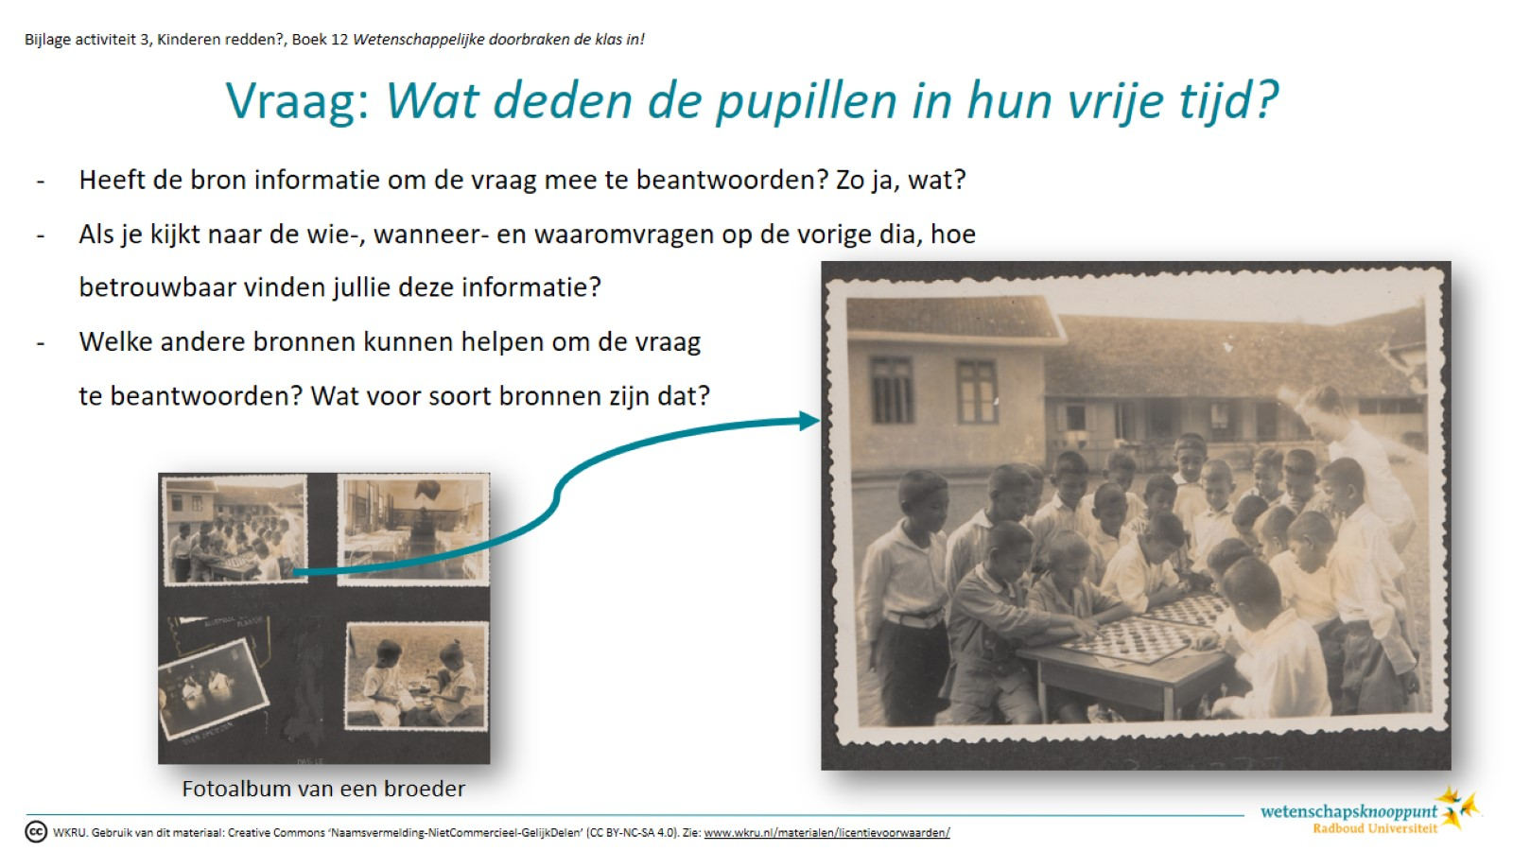
Notes:
Bevat de bron informatie waarmee je de vraag kunt beantwoorden? Welke informatie is dat?
Op deze foto zie je twee groepjes kinderen die aan het dammen zijn. Om ze heen staan nog meer kinderen en er kijkt ook een broeder mee.
Lees nog een keer jullie antwoorden in de tabel. Hoe betrouwbaar vinden jullie deze informatie dan?
We weten niet waarom de foto is gemaakt. Liep de fotograaf toevallig voorbij, of is de foto in scene gezet. Wat we ook niet weten, is of de kinderen hier aan het spelen zijn in hun vrije tijd, of dat ze bijvoorbeeld les krijgen in dammen.
Kunnen jullie andere bronnen bedenken die helpen met deze vraag beantwoorden?
Laat hier de leerlingen eerst over nadenken met elkaar. Bronnen gemaakt door de pupillen in Vincentius zelf zouden bijvoorbeeld antwoord kunnen geven. Of misschien informatie over de tijdsindeling van de pupillen.
Wat voor soorten bronnen zijn dat?
Denk bijvoorbeeld aan een dagboek van een pupil die geschreven is in zijn tijd in het Vincentiusweeshuis of misschien een rooster van het Vincentius waaruit blijkt of leerlingen vrije tijd hebben.
Afbeelding fotoalbum Van Dongen: Afbeelding: door onbekend (bron: Katholiek Documentatiecentrum)
Bron: Foto’s vakantiekolonie te Tjitjoeroeg (Cicurug), Katholiek Documentatie Centrum ALFO 319.
Collectie: Katholiek Documentatie Centrum.
Auteursrecht onbekend. Mocht u van mening zijn (auteurs)rechten te kunnen doen gelden op deze bron, dan verzoeken wij u om contact op te nemen met het Wetenschapsknooppunt Radboud Universiteit.

